Slide 1


New VIMMI Webpage Protoype
Francisco Maria Calisto

Slide 2

Francisco Maria Calisto (Trainee)
Instituto Superior Técnico
Universidade de Lisboa
Visualization and Multimodal Interfaces
@ INESC-ID Lisboa
http://franciscocalisto.me/
francisco.mcalisto@gmail.com

Slide 3

Porquê WordPress?

Slide 4
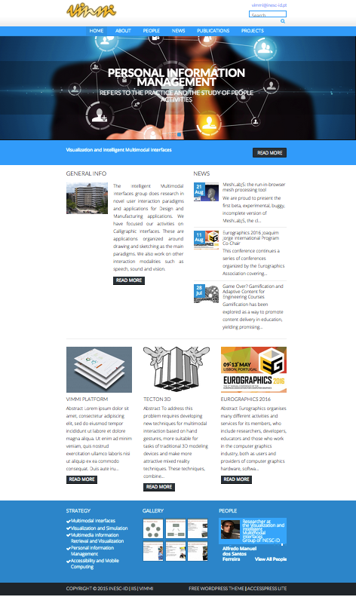
URL do Prototipo Teste:
http://nvwp.franciscocalisto.me/wordpress

Slide 5
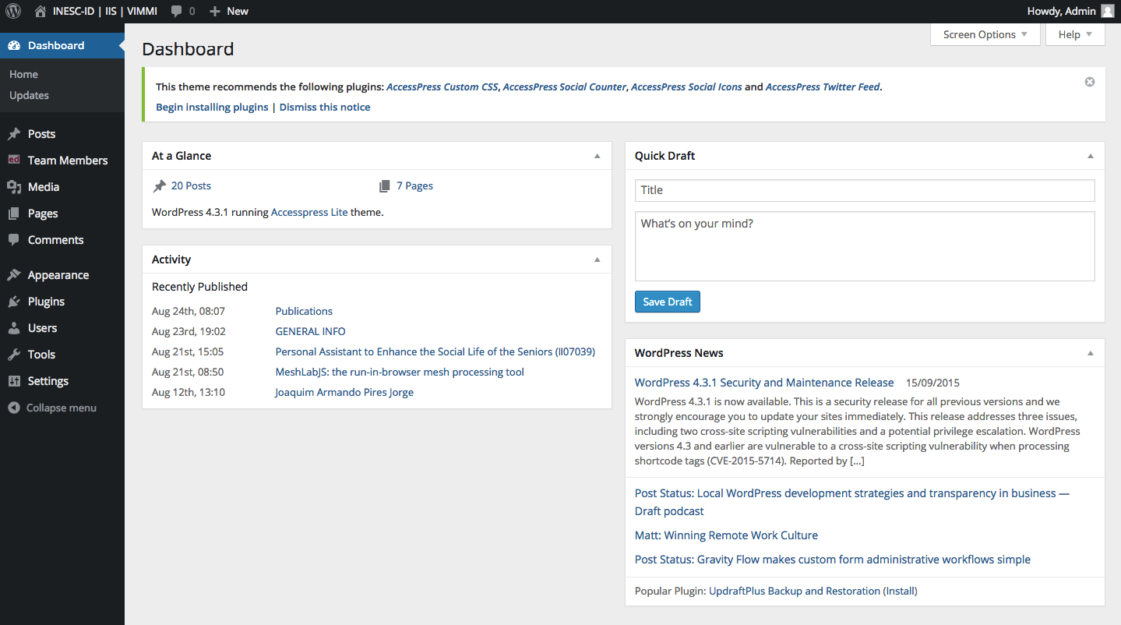
URL da Página Administrativa:
http://nvwp.franciscocalisto.me/wordpress/wp-admin/

Slide 6


Slide 8
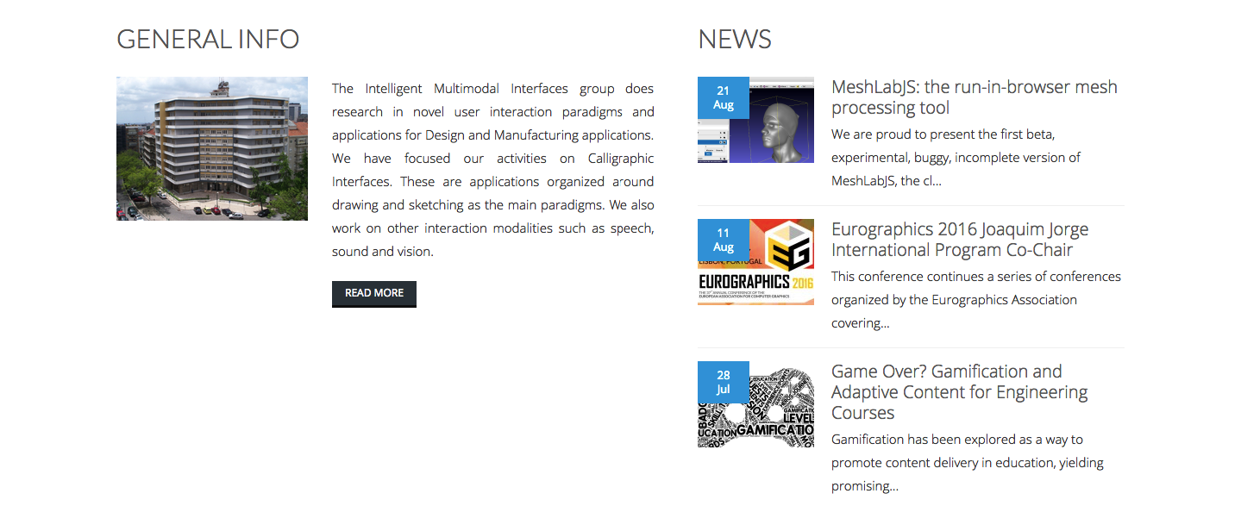

Slide 9


Slide 11
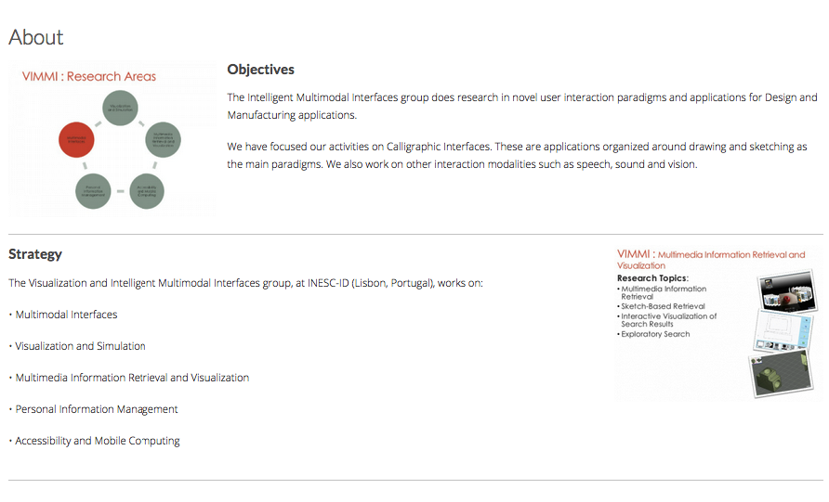

Slide 12
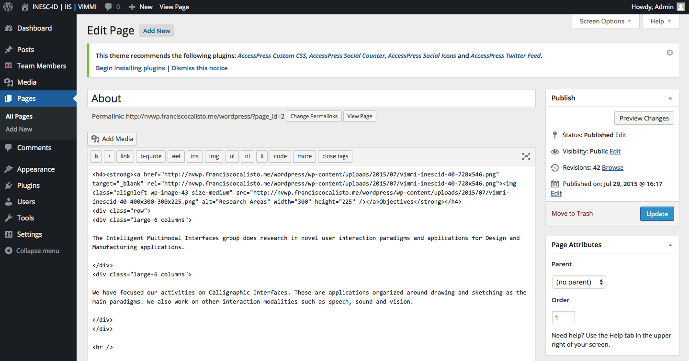

Slide 14
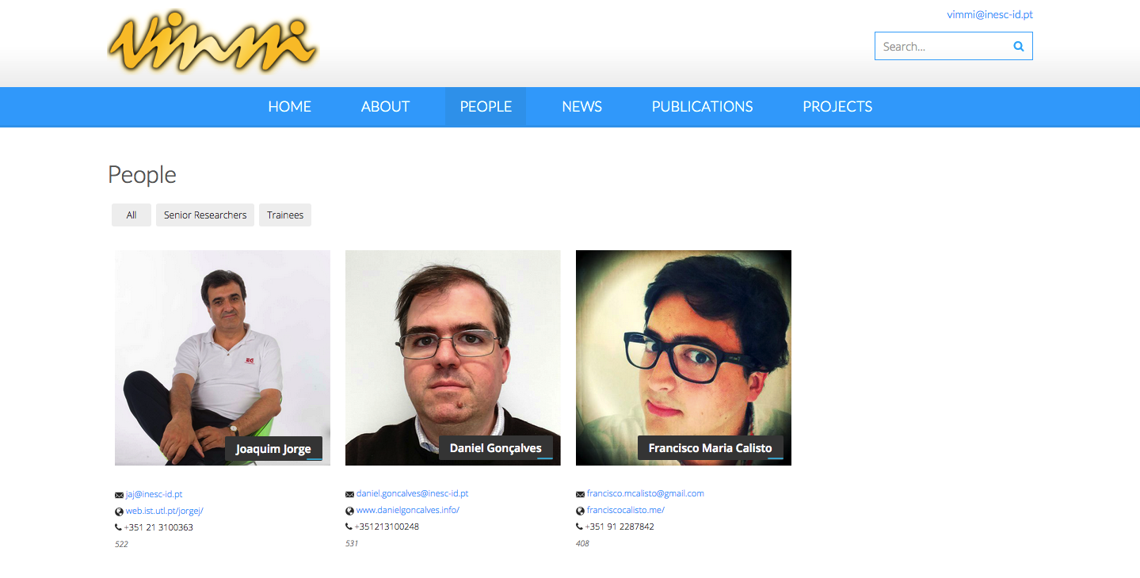

Slide 15
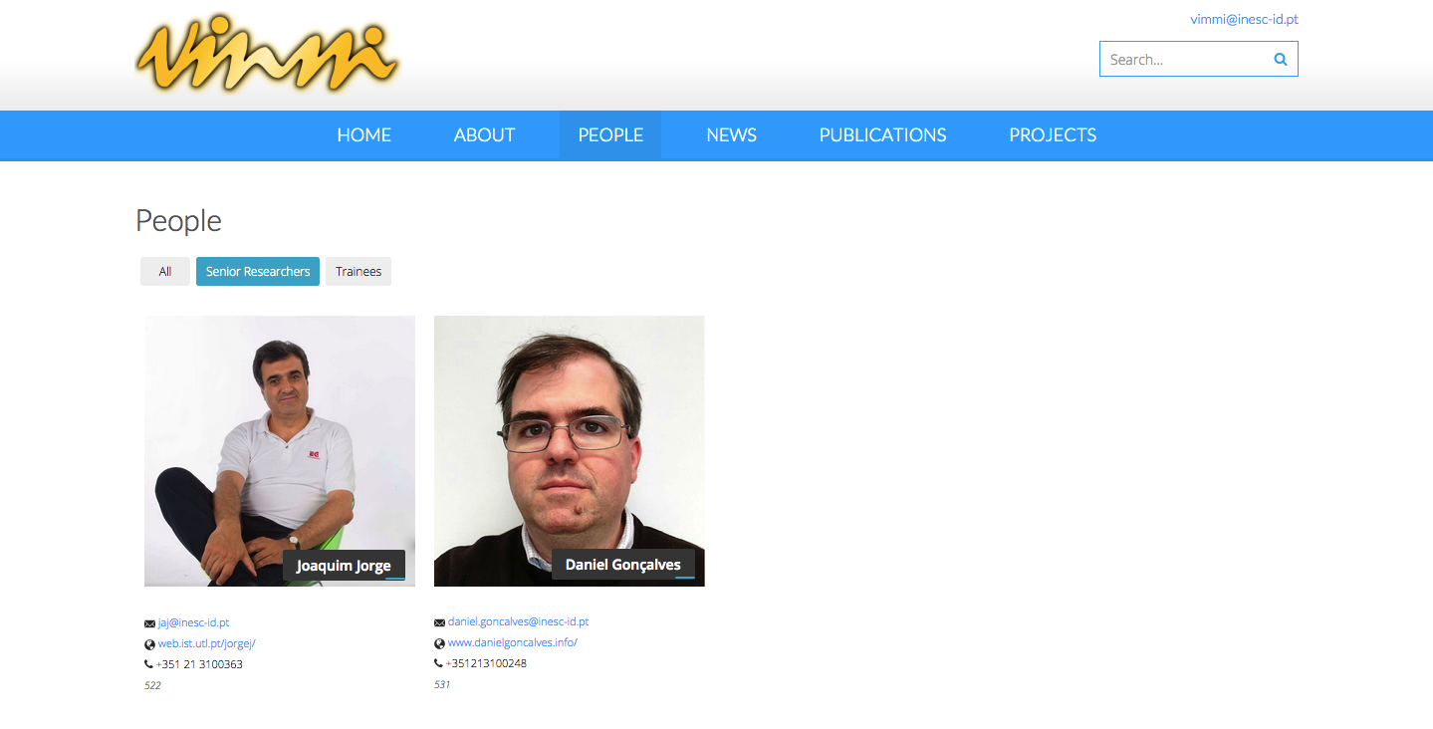

Slide 17
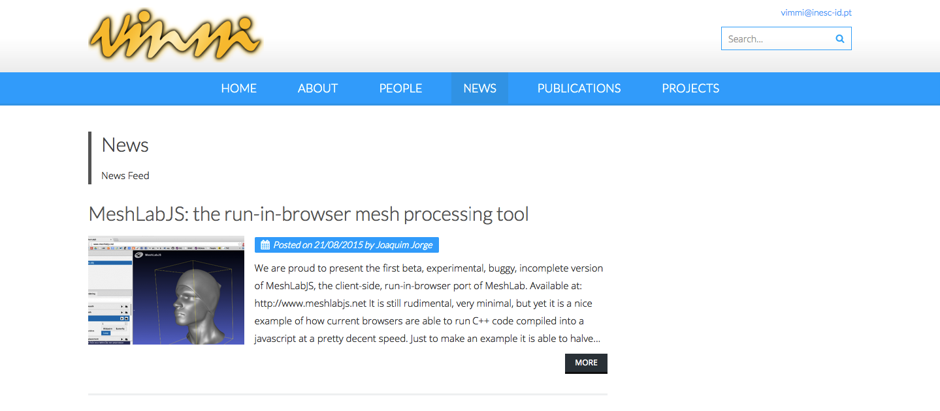

Slide 20
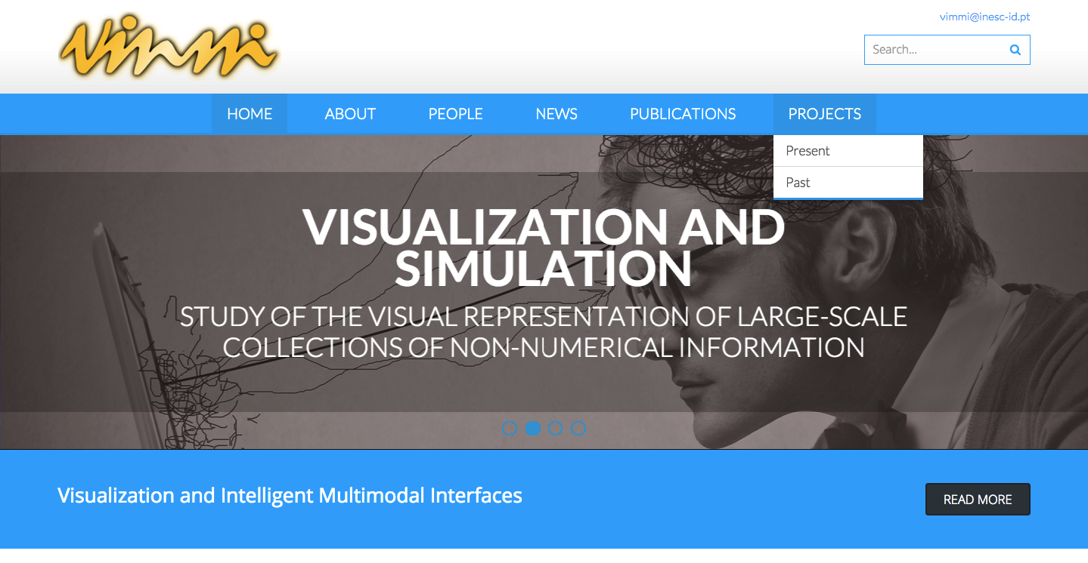

Slide 21
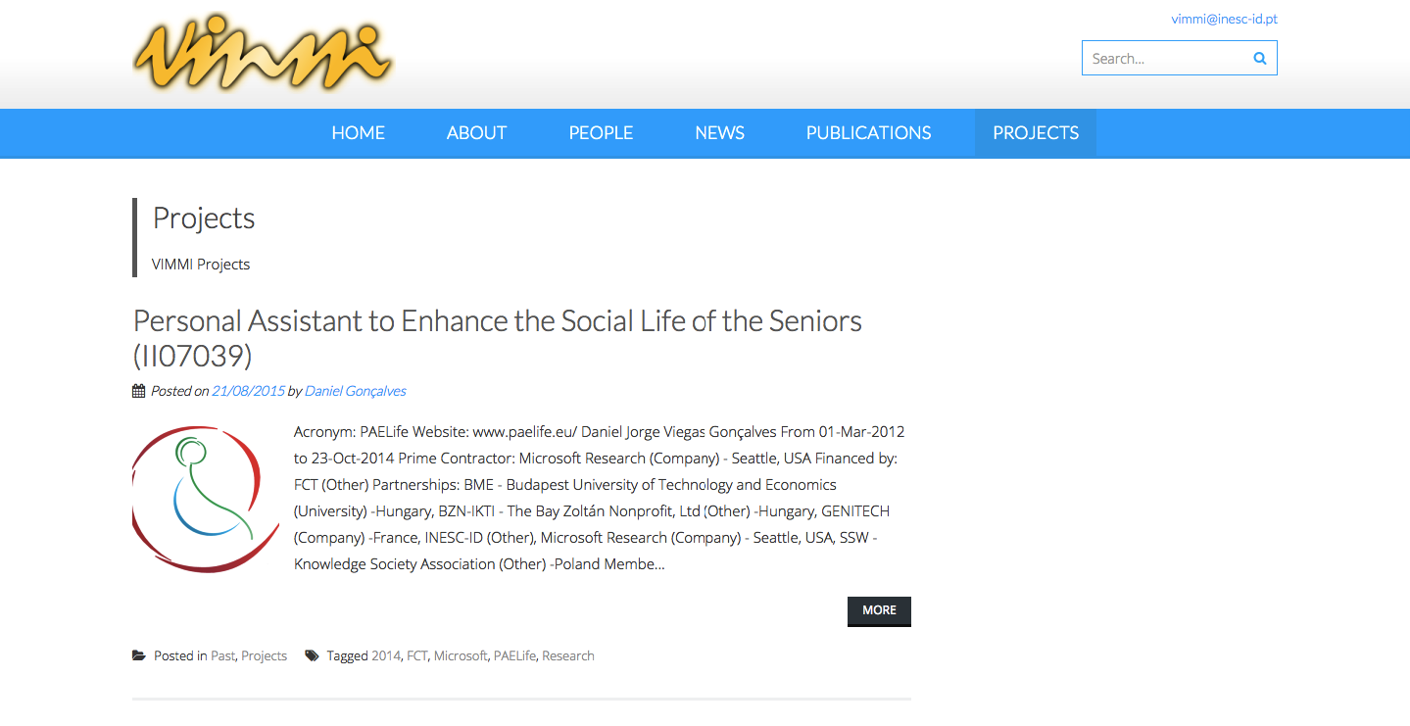

Slide 22
Autores e Co-Autores

Slide 23

Responsive!

Slide 24

Documentação?

Slide 25
Obrigado!

